Slide 1
Imagery-inducing distraction leads to cognitive tunnelling and deteriorated driving performance
期刊：Transportation Research Part F
作者：Gemma F. Briggs , Graham J. Hole , Michael F. Land
學生：林怡儒

Slide 2
Introduction
與未分心駕駛相比，有次要任務駕駛在危險偵測能力會下降、對於危險事件的反應時間
增加、較不會遵守道路規範與發生事故危險增加
Galpin et al., 2009
有次要任務駕駛通常會使用補償措施，例如：開車速度減慢、增加與前車距離與察看後
照鏡等
Stevens & Minton, 2001
多重資源理論，在進行分時作業時，所用的注意來自不同的資料庫時，則作業間會互相
干擾而降低績效
Wickens, 1984
句子中的名詞與動詞會引起心理意象的產生，幫助理解句子的涵義
Bergen et al., 2007
心理意象與動作語言可以觸發大腦內運作區域的實際運作與激活
Tettamanti et al., 2005
句子的內容可能會影響駕駛績效表現，包含action或visual的句子比abstract句子讓人
分心
Bergen et al. ,2013
Action 用逆時針方式打開罐子的蓋子
Visual 停車標誌上的字母為白色的
Abstract 北達科他州首都為俾斯麥

Slide 3
Methods
Experiment 1
受測者
60位(男20女40)
年齡18~63歲
擁有駕照且視力正常
平均7年以上駕駛經驗
實驗設計
利用危險感知測量評估溝通試驗與駕駛績效之間的可能關係
受測觀看真實駕駛情境影片偵測影片中危險事件
隨機將受測者分為三組，進行句子確認測試次要任務
無分心、有圖像誘導分心、非圖像誘導分心
受測者任務為偵測影片所發生的危險事件，並踩煞車踏板回應
實驗總共30分鐘
次要任務 -句子確認測試
圖像誘導 – 例：划船時，槳手坐背對船頭
非圖像誘導 –例：墨西哥的官方語言為西班牙語
→在影片中隨機以男性聲音播放，受測者須回答”真“或”假”

Slide 4
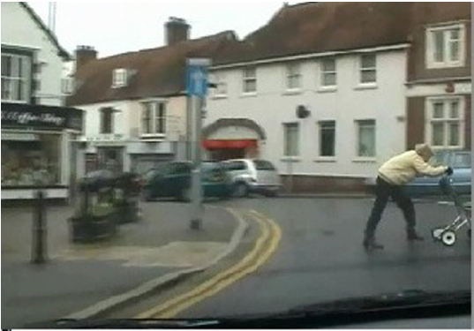
Methods
儀器設備
使受測者觀看兩個7分鐘的影片，以駕駛的視角拍攝，包含真實的車子與行人
根據真實城市與鄉村路段
總共有7種危險事件
Event 1 行人突然出現在路上
Event 2 汽車停在道路會合處
Event 3 有逆向車子
Event 4 行人加速走至車前
Event 5 後方車子超車
Event 6 最後一秒綠燈變紅燈
Event 7 車子急轉彎

Slide 5
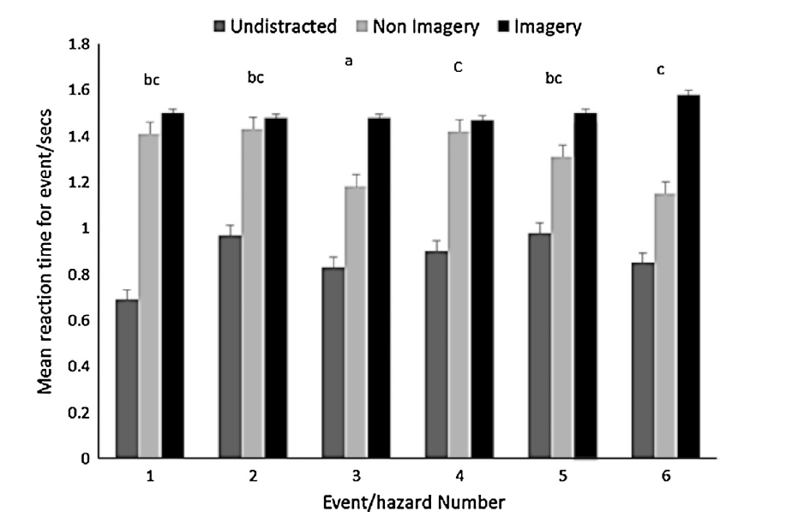
Results
次要任務 -句子確認測試
有無圖像誘導得分心次要任務是沒有顯著的
→此兩種分心次要任務困難度是差不多的
危險偵測數
d-prime 分數為綜合測量，包含正確回應(正擊)與錯誤(錯失)
以d-prime分數做為獨立變數進行one-way ANOVA
結果顯示三組受測者的駕駛情況是有高顯著主效應(F (2, 57) = 60.40, p < .001)
→在開車中分心會顯著影響危險的偵測，圖像誘導的分心在危險偵測中表現最差
反應時間
在各個危險中，三組受測者反應時間有顯著差異，其中危險2和危險4在有無圖像誘導是沒有差異的
Event 2 汽車停在道路會合處
Event 4 行人加速走至車前

Slide 6
Conclusions
次要任務會顯著影響駕駛時的危險偵測能力
圖像誘導不僅在駕駛中會較少偵測到危險，而且也會反應時間也最長
與先前研究結果一致，有次要任務之下會造成危險偵測能力下降
在雙重測驗之下，無分心組的受測者使用了不同的認知策略，因此進行實驗二，透過
眼球活動探討錯誤的發生是因為認知上還是視覺上的問題

Slide 7
Methods
Experiment 2
受測者
46位(11男生，35女生)
年齡18~64歲
擁有駕照與正常視力
平均6.09年以上駕駛經驗
實驗設計
評估圖像誘導分心測試之下眼睛移動與危險偵測
主任務：受測者觀看駕駛情形影片與有任何危險接近時做出回應
次要任務：23位受測者需完成心理意象次要任務
心理意象次要任務
3X3格子，受測者把自己訂位於正中間。在心裡意象來做移動，總共十個指令
例如：往左或往下
最後受測者說明自己停在哪一格。

Slide 8
Methods
儀器
危險偵測
使用16個於汽車內拍攝的道路視頻，8個視頻包含危險事件(分為螢幕中間與周圍)
每個視頻為60秒左右，實驗共17分鐘
與實驗一相同 → 偵測到危險踩煞車踏板做出回應
8種包含危險事件視頻
視頻1 受測者車子前有一女性突然穿越馬路(中間)
視頻4 車子從停車格駛出(周圍)
視頻6 前方小貨車突然緊急煞車(中間)
視頻8 受測者車子於彎道駕駛時撞到(周圍)
視頻10 道路會合處出現車子(周圍)
視頻12 在道路上進行施工的工作者(中間)
視頻15 受測者車子前方突然有人開車門(中間)
視頻16 小孩子突然出現於道路上(周圍)
眼球追蹤
受測者在實驗過程全程配戴頭戴式ASL5000眼睛追蹤器

Slide 9
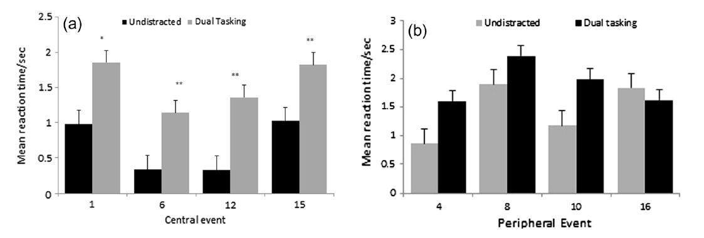
Result
危險偵測數
t-test 顯示無分心與有分心受測者在危險偵測是有顯著的差異
無分心受測者偵測較多危險且誤警率比有分心受測者低
→分心會顯著妨礙危險的偵測
反應時間
Central event
有次要任務的受測者反應時間長於無分心受測者
Peripheral event
兩組受測者無差異

Slide 10
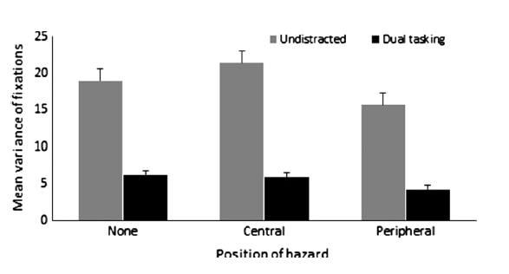
Result
眼球追蹤
在定影變異數中，兩組受測者有顯著差異。
→無分心受測者變異數大於有次要任務受測者
無分心受測者，眼球移動是增加的; 有次要任務受測者則相反是減少的
無分心受測者雖然在偵測peripheral時使用最少移動但變異數仍比有次要任務受測者大

Slide 11
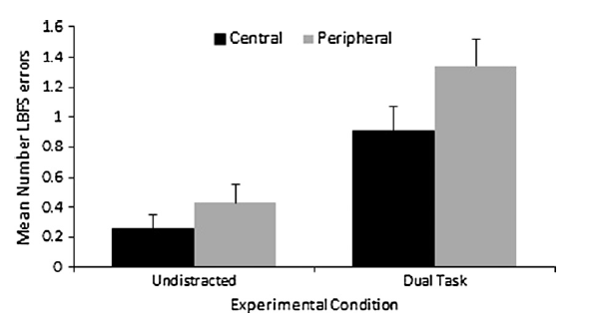
Result
Looked but failed to see errors (LBFS)受測者看到危險卻無反應
有次要任務受測者失誤率大於無分心受測者
Peripheral的失誤率比Central的失誤率高

Slide 12
Conclusions
有次要任務受測者
偵測較少危險事件
反應時間最長
視覺搜尋較少但LBFs錯誤高

Slide 13
General discussion
圖像誘導分心測驗駕駛顯示危險偵測率下降，偵測反應時間變長，LBFS錯誤比率增加
無圖像誘導分心測驗駕駛與無分心駕駛比較，顯示次要任務的分心會導致駕駛績效下降
無論何種類型的次要任務會導致認知負荷的增加
由視覺組成的次要任務會影響注意力與駕駛場景的感知，從而影響場景轉換的敏感度
使用圖像誘導做為分心次要任務，在眼球追蹤之下顯示認知負荷會增加，視覺搜尋會減
少但使駕駛績效下降
有次要任務受測者如果注意到駕駛場景的轉換，較能偵測到中間的危險
→ 進入視覺認知隧道

Slide 14
THE END

